Slide 1
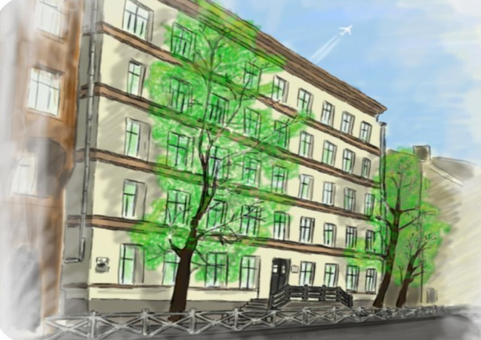
«Единственная красота,
которую я знаю, - это здоровье»
Генрих Гейне
ГБОУ школа № 167
Центрального района
Санкт- Петербурга
Бирюкова Юлия Геннадьевна
Полякова Светлана Анатольевна

Slide 2
Изменение здоровья школьников
По данным исследований РАМН
Значительное снижение числа абсолютно здоровых детей | их число не превышает 10-12%
Стремительный рост числа функциональных нарушений и хронических заболеваний | За последние 10 лет во всех возрастных группах частота хронических заболеваний возросла в 2 раза
Доля болезней органов пищеварения | Увеличилась вдвое
Доля болезни почек | Увеличилась втрое
Проблемы опорно-двигательного аппарата (сколиоз, остеохондроз, осложненные формы плоскостопия) | Увеличились в 4 раза

Slide 3
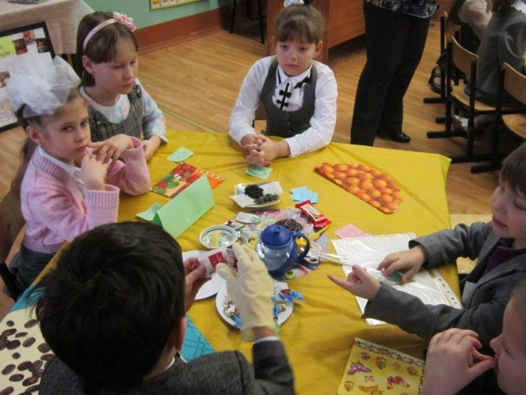
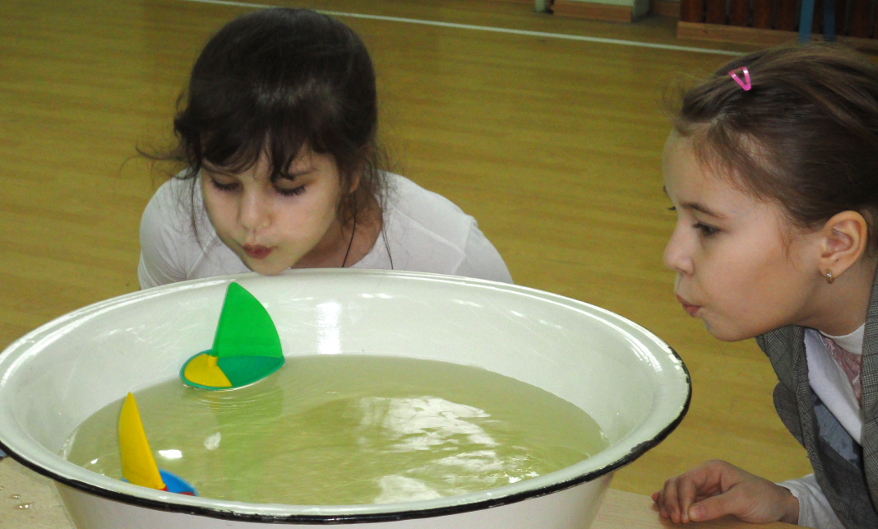
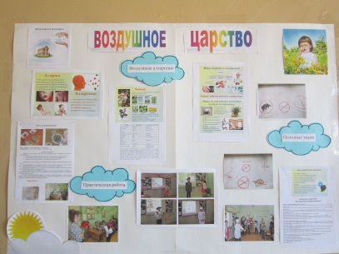
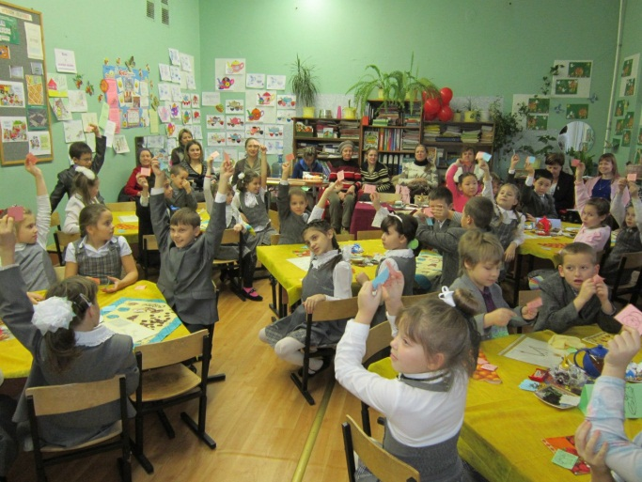
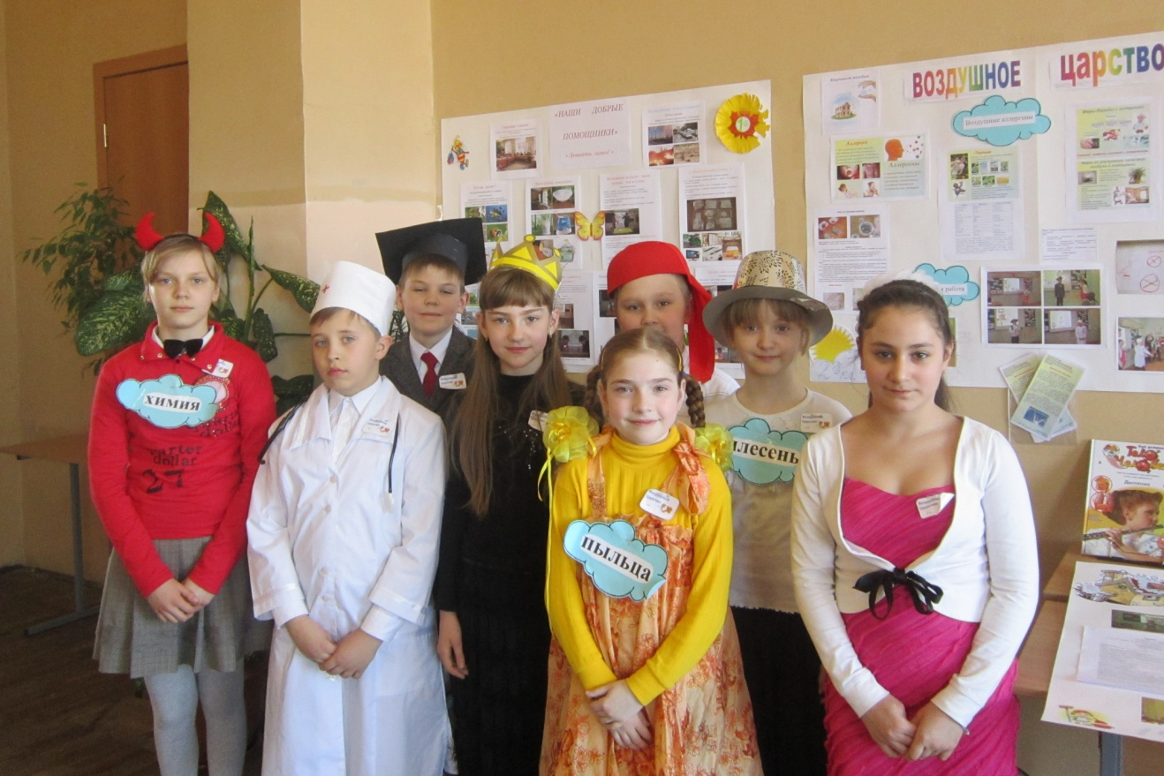
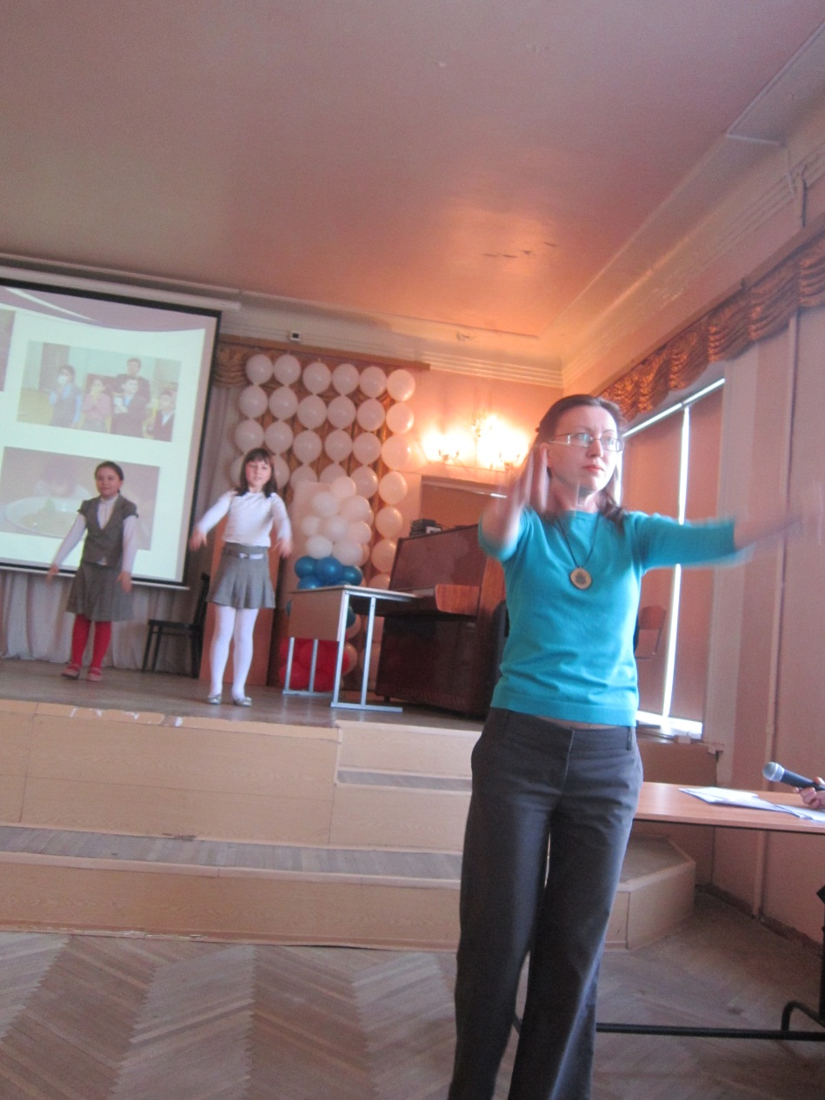
Культура здорового образа жизни
«Быть здоровым – это здорово!»
«Поезд здоровья»
«Дышать легко»

Slide 4
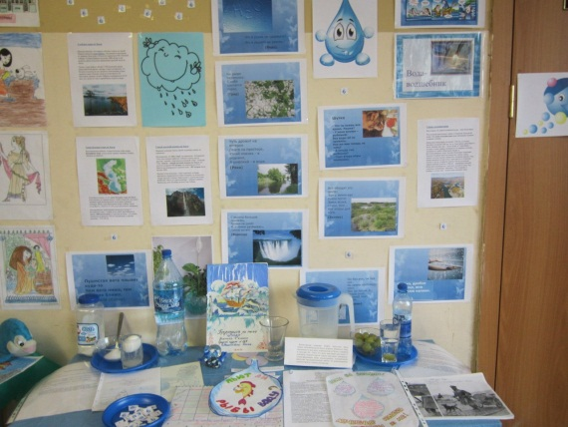
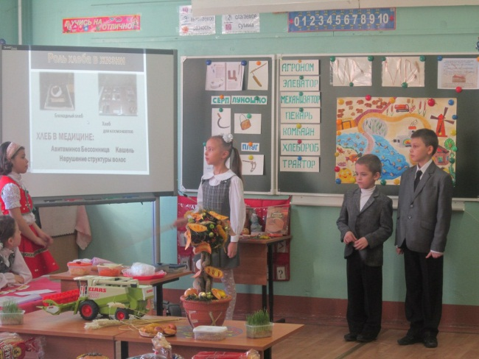
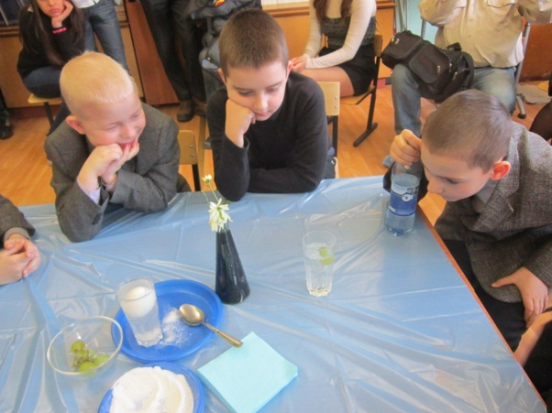
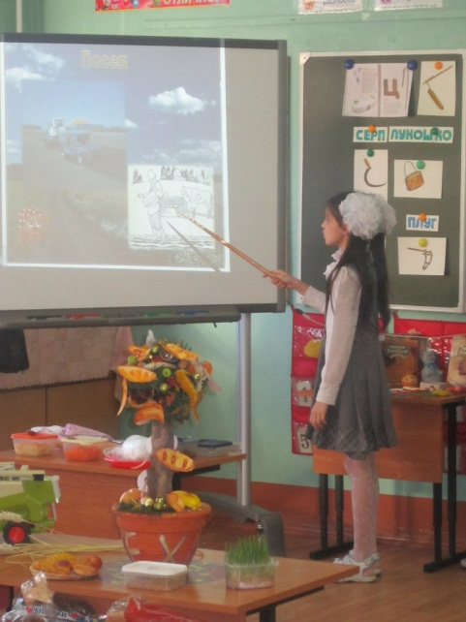
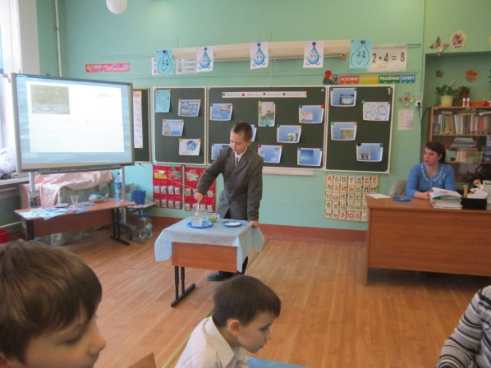
Культура здорового образа жизни
«Быть здоровым – это здорово!»
«Мы то, что мы едим»
«Вода – это жизнь»

Slide 5
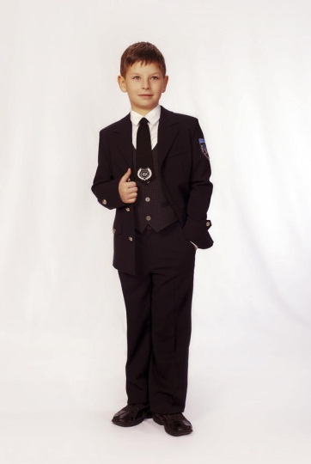
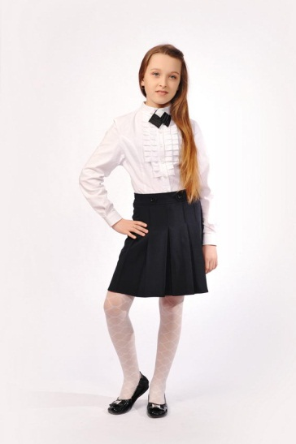
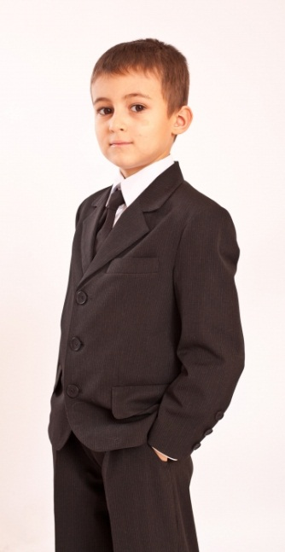
Дифференциация по гендерному признаку
«настоящий мальчик» | «настоящая девочка»
Отсутствие зависти Трудолюбие Умение не оставлять в беде Способность постоять за девочку Отсутствие лени Справедливость Чувство юмора Способность не предавать друзей Дружелюбие Быть джентльменом Быть спортсменом… | Уход за собой Уход за фигурой Добрая Честная Трудолюбивая Культурная Несплетничающая

Slide 6
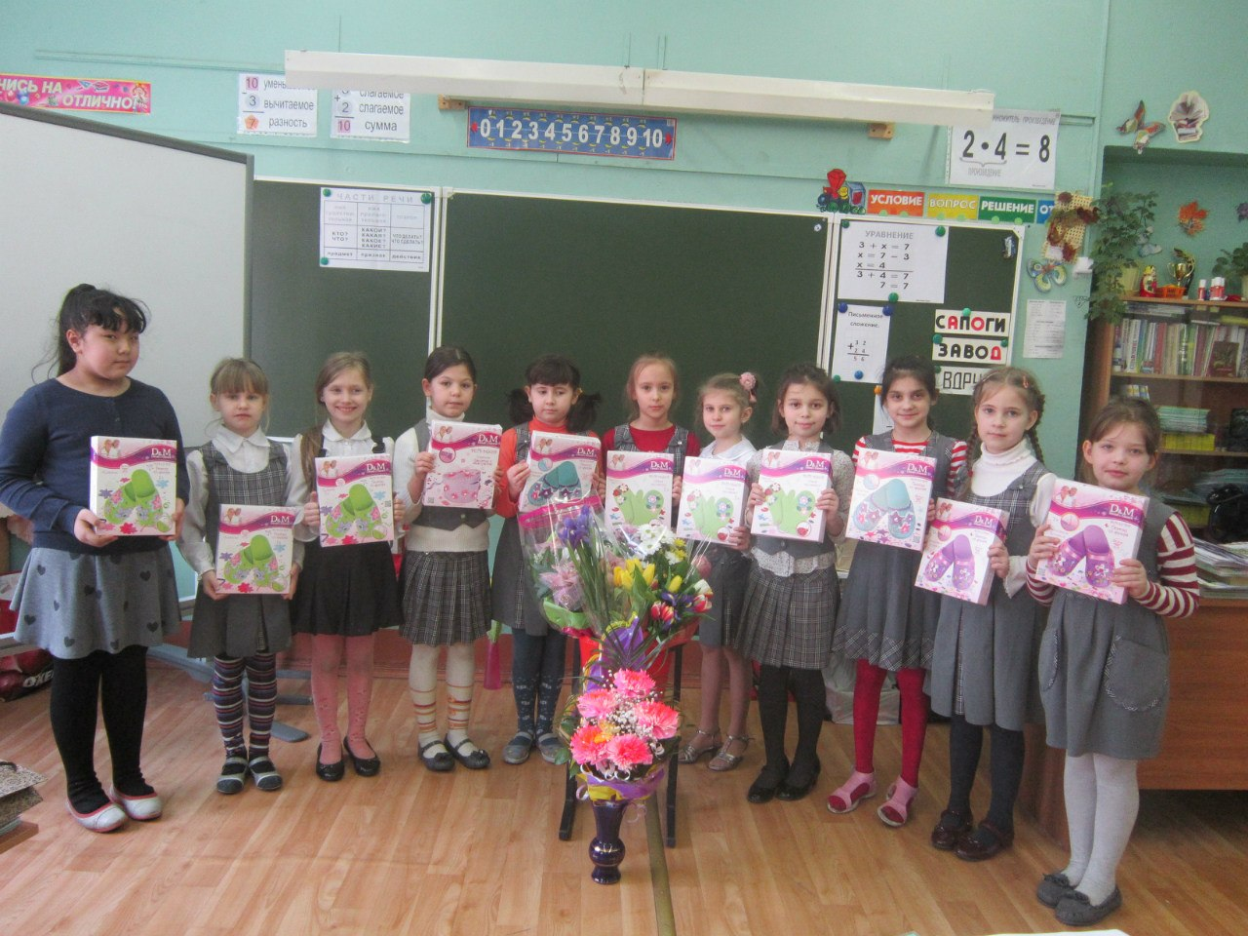
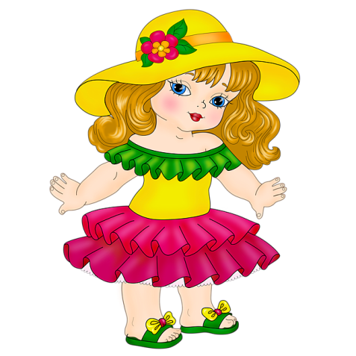
Клуб для девочек
«Время… Красота… Здоровье!!!»
Цель: повышение мотивации
к ведению здорового образа жизни
при целеформирующем
педагогическом воздействии.

Slide 7
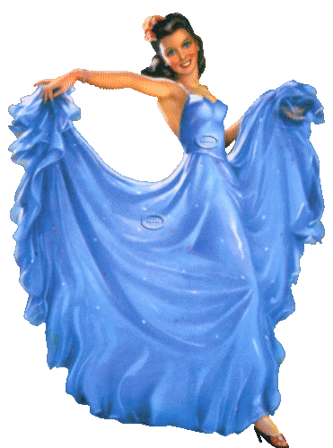
«Время… Красота… Здоровье!!!»
Направления клуба:
Красота (физический облик)
Питание
Спорт
Здоровье
Одежда

Slide 8
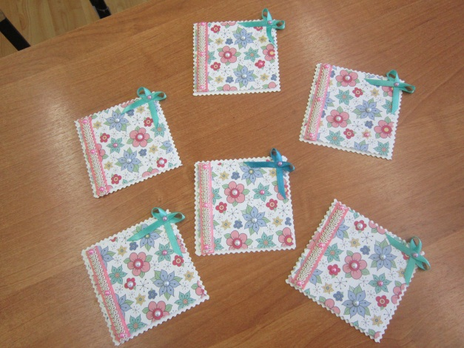
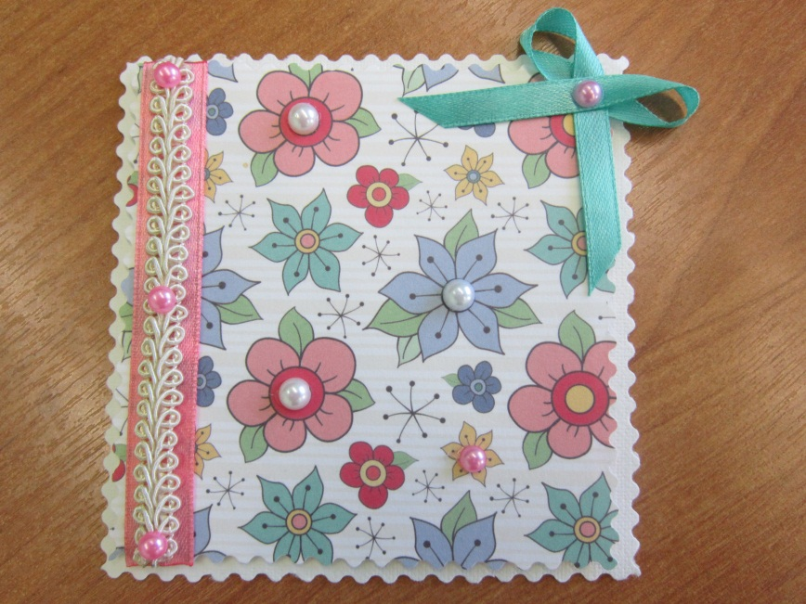
«Время… Красота… Здоровье!!!»
Временные эпохи
«Древний мир»
Открытка для мамы
с рецептами красоты
Молочная ванночка для рук.
После такой ванночки кожа рук становятся нежной, молочная ванночка прекрасно питает и увлажняет кожу.
50 мл молока, 50 мл настоя из ромашки, 50 мл воды. Подержите ладони в этой смеси. Такую процедуру делайте два раза в неделю.

Slide 9
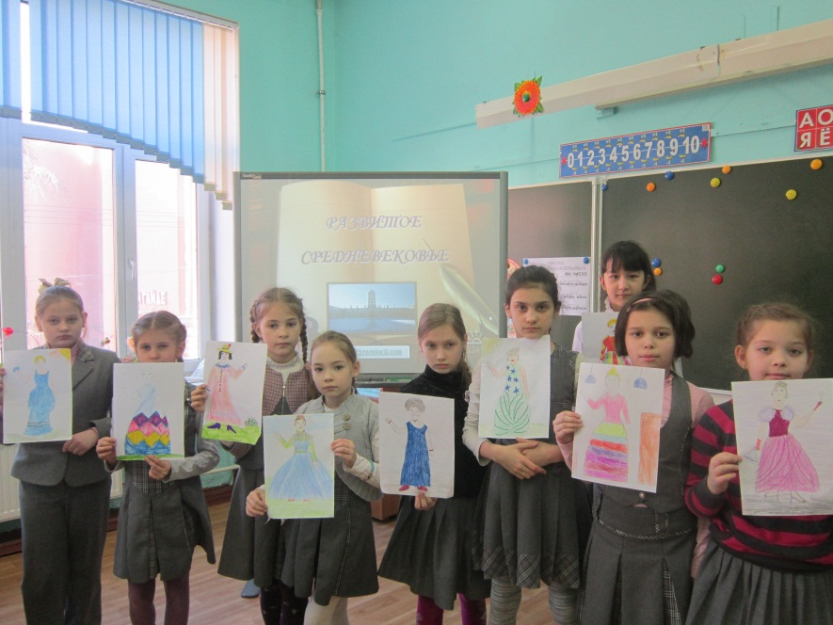
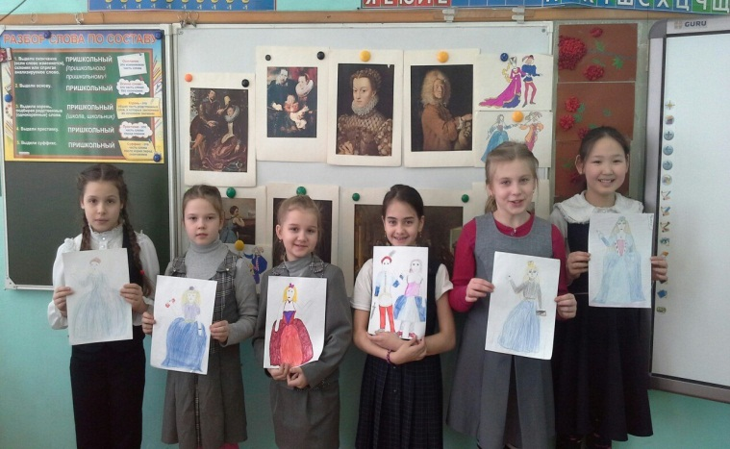
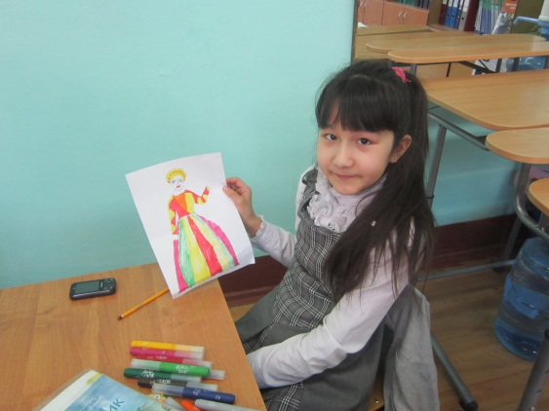
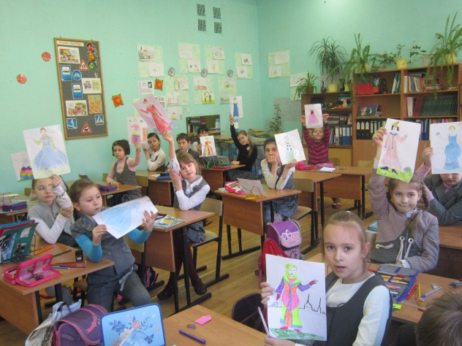
«Время… Красота… Здоровье!!!»
Временные эпохи
«средневековье »
Костюмы эпохи

Slide 10
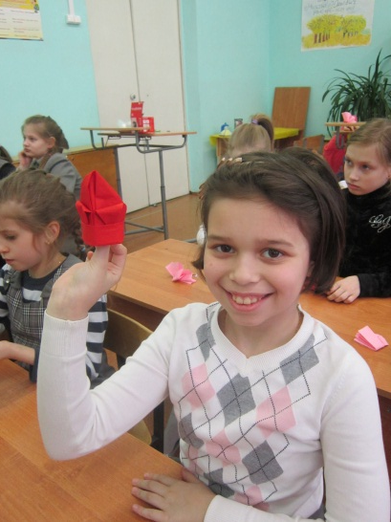
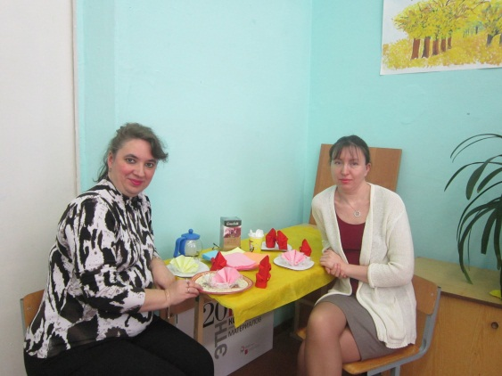
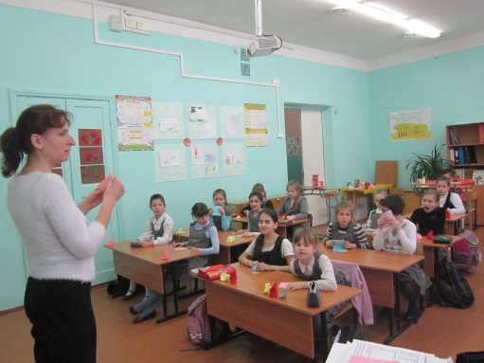
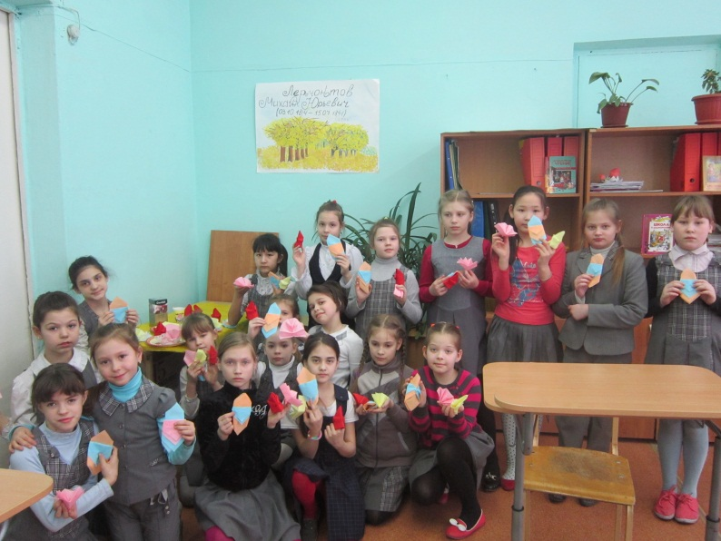
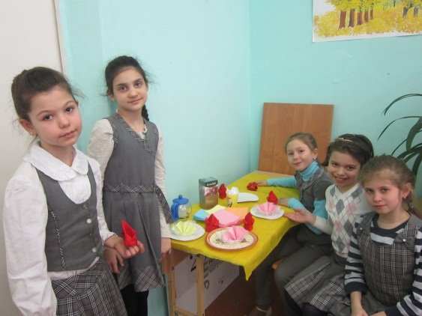
«Время… Красота… Здоровье!!!»
Временные эпохи
«возрождение»
Мастер – класс:
складывание салфеток

Slide 11
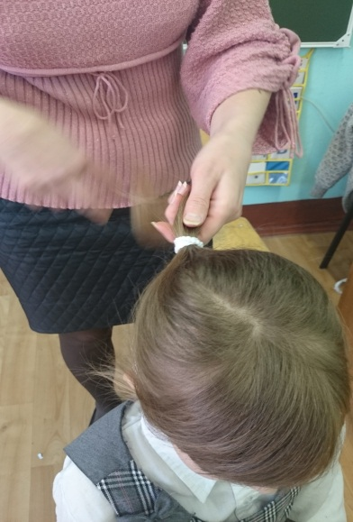
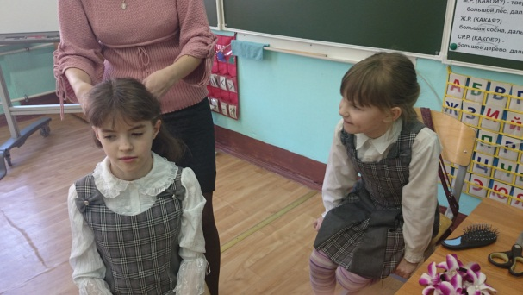
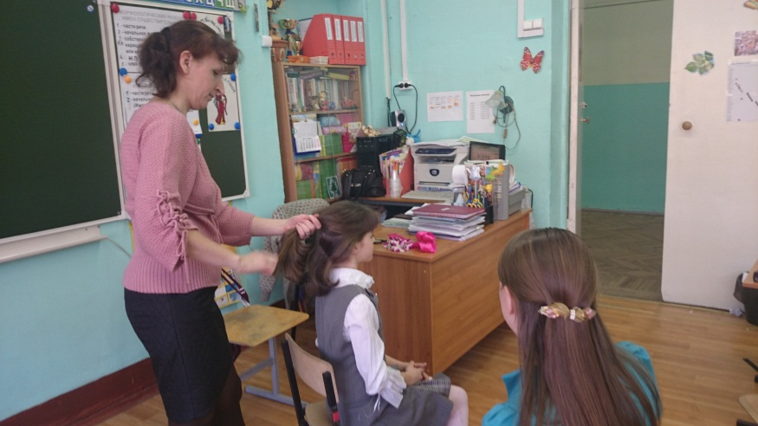
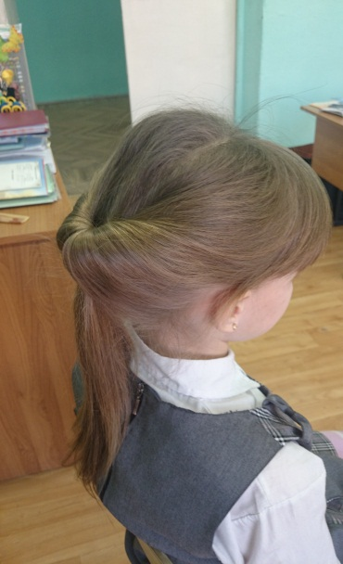
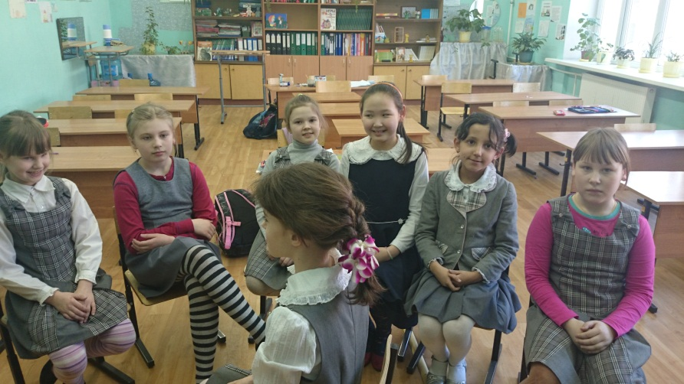
«Время… Красота… Здоровье!!!»
Временные эпохи
«ХХ век»
Создание причесок

Slide 12
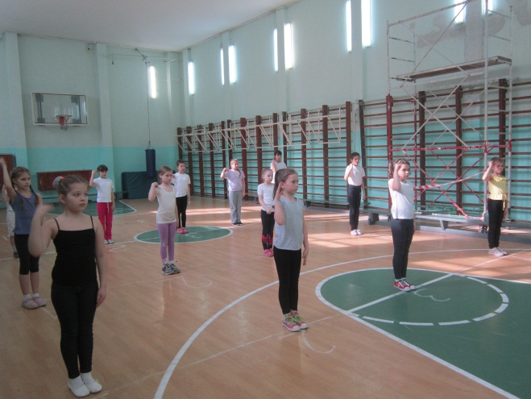
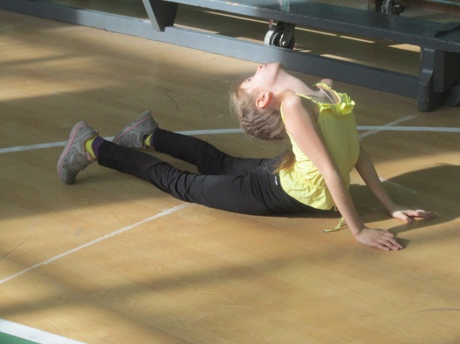
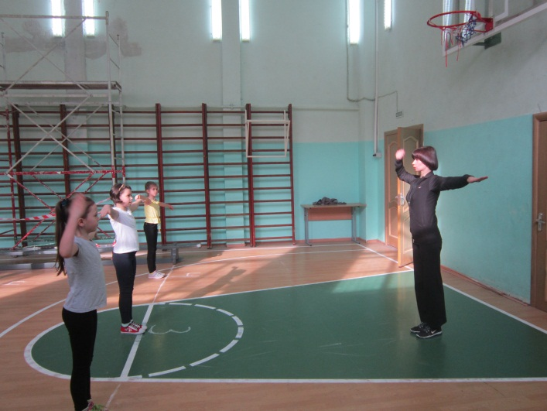
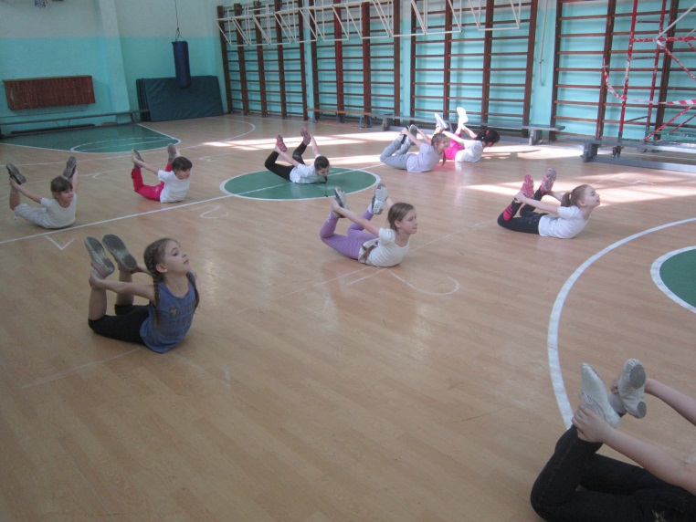
«Время… Красота… Здоровье!!!»
Временные эпохи
«современность»
Мастер – класс
по аэробике

Slide 13
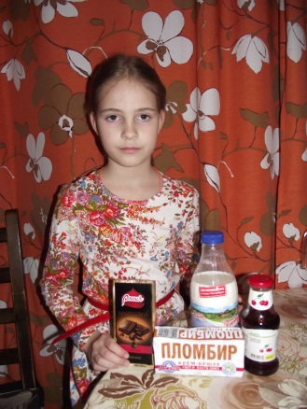
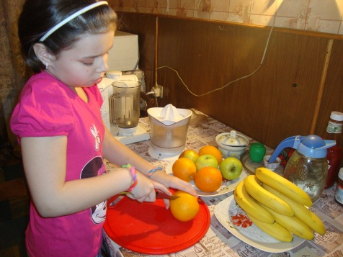
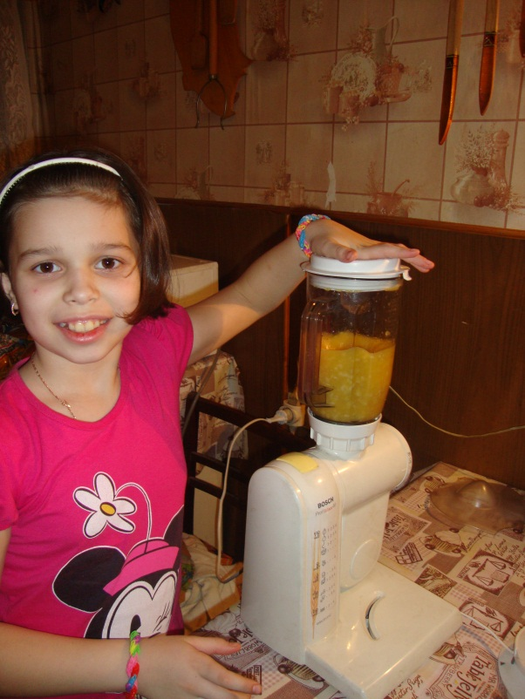
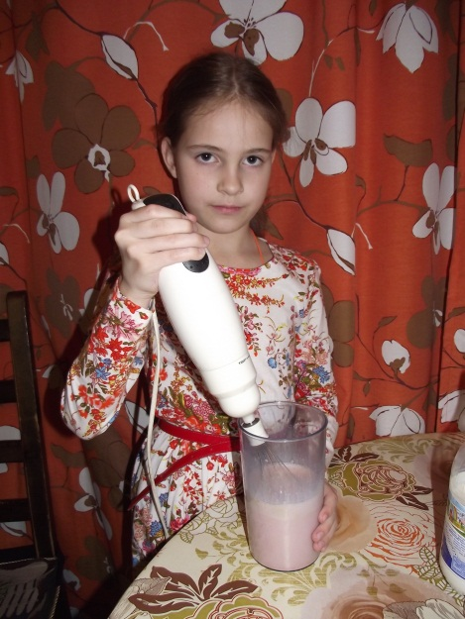
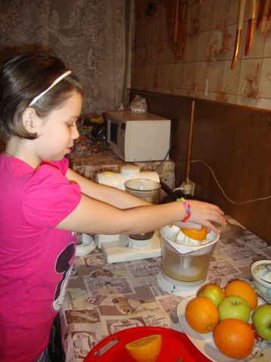
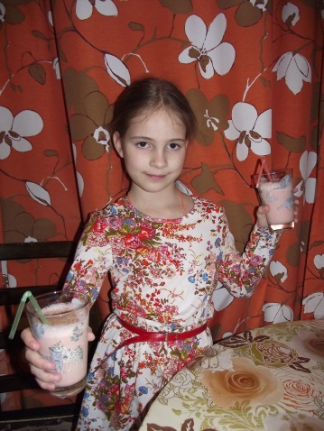
«Время… Красота… Здоровье!!!»
Временные эпохи
«современность»
Мастер – класс по здоровому питанию:
коктейли и смузи

Slide 14
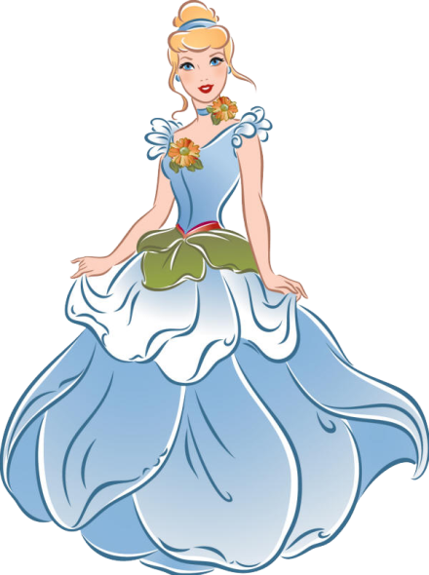
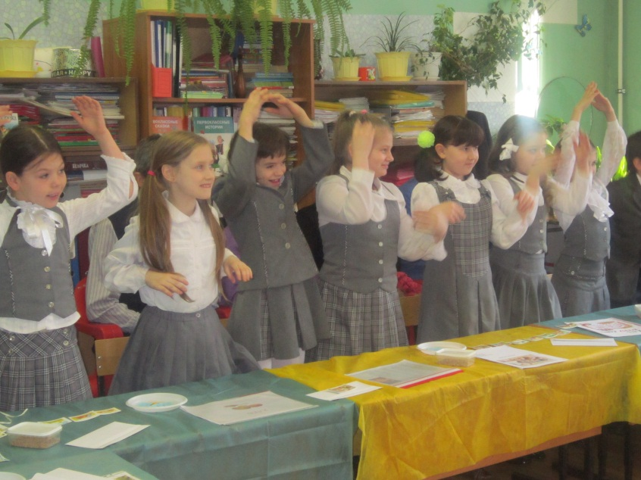
«Время… Красота… Здоровье!!!»
«Давайте творить себя,
Свои отношения с другими,
Свое будущее и будущее мира
с позиции здорового образа жизни»

